Slide 1


Egzoplanetų paieška. Gyvybei tinkamos egzoplanetos
8 klasė
autorius

Slide 2
Egzoplanetos
Kitos žvaigždės taip pat turi planetas, jos vadinamos egzoplanetomis.
Atrasti planetas prie kitų žvaigždžių yra sudėtinga, nes žvaigždės yra labai toli nuo mūsų, o jų planetos labai maži ir šalti kūnai.
Pirmą kartą egzoplaneta arba apie kitą žvaigždę orbituojanti planeta atrasta Aresibo (Arecibo) teleskopu Puerto Rike 1992 m.
Notes:
komentarai

Slide 3
Egzoplanetų paieškos
Keplerio (jau užbaigęs stebėjimų misiją) ir TESS (veikiantis Transiting Exoplanet Survey Satellite) kosminiai teleskopai atrado per 4000 egzoplanetų.
Vienas iš Džeimso Vebo kosminio teleskopo (James Webb Space Telescope, JWST) tikslų yra tyrinėti egzoplanetų atmosferas.

Slide 4
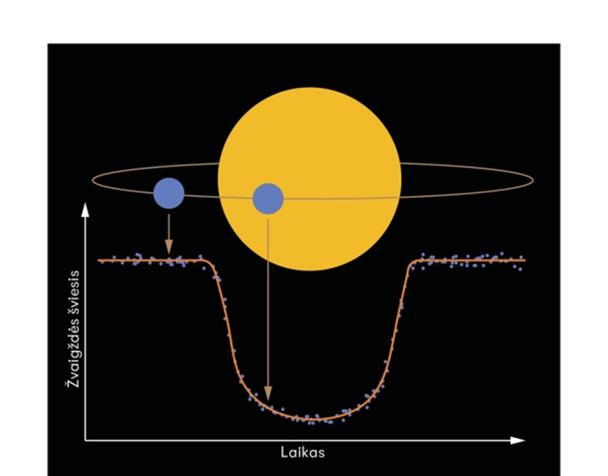
Tranzito metodas
Planetų paieškai naudojama keletas metodų, bet populiariausias yra tranzito metodas.
Šiuo metodu iki 2022 m. buvo atrasta 3780 iš 4940 žinomų ir patvirtintų egzoplanetų.
Šis metodas pagrįstas tuo, kad planetai praslenkant pro žvaigždę šios šviesis laikinai sumažėja.

Slide 5
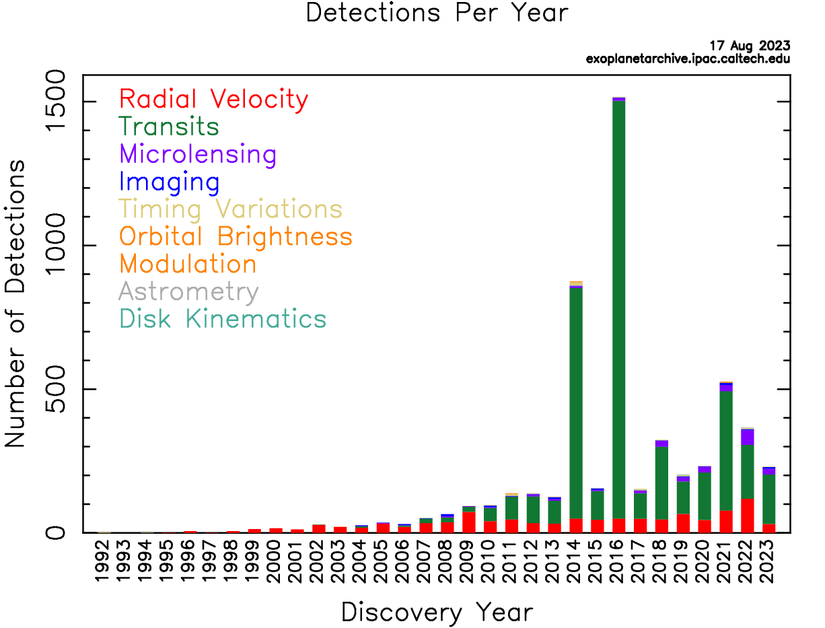
1989–2023 m. atrastų egzoplanetų skaičiaus
https://exoplanetarchive.ipac.caltech.edu/exoplanetplots/exo_dischist.png

Slide 6
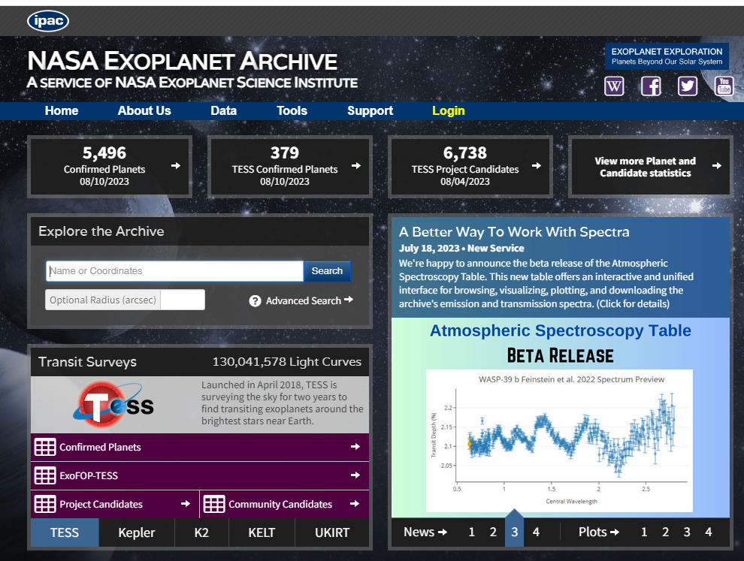

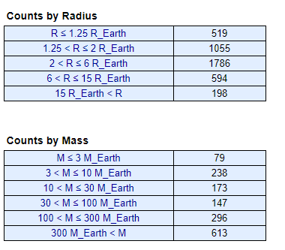
https://exoplanetarchive.ipac.caltech.edu/

Slide 7
Gyvybės zona
Diagramoje pavaizduotas atrastų egzoplanetų proveržis susijęs su Keplerio kosminio teleskopo misija.
Tarp egzoplanetų pirmiausia ieškoma tokių, kurios būtų vadinamojoje gyvybės zonoje. Gyvybės zona – tai erdvės aplink žvaigždę dalis, tinkama gyvybei (kokia yra Žemėje) rastis ir vystytis. Gyvybės zonoje skriejančios planetos yra nei per karštos, nei per šaltos, jų paviršiuje yra sąlygos skystam vandeniui.

Slide 8
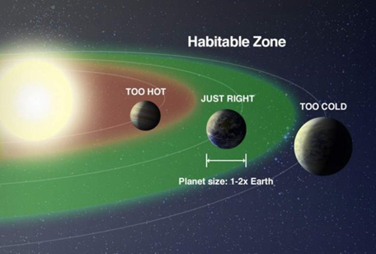
Gyvybės zona
youtu.be/J04YN9azln8 – filmas apie egzoplanetų gyvybės zonose paieškas (What Is the Habitable Zone?).
Notes:
Peržiūrėjus įrašą, mokiniams užduodami klausimai:
Kokios Saulės sistemos planetos patenka į gyvybės zoną?
Ar planetos buvimas gyvybės zonoje garantuoja, kad toje planetoje bus gyvybė?
Kentauro Proksima (Proxima Centauri) yra artimiausia Saulei žvaigždė. Ar aplink ją skriejančioje planetoje galėtų būti gyvybė? Kodėl?
Kepler-90 yra panaši į Saulę žvaigždė, apie kurią skrieja 8 planetos. Ar vienoje jų galėtų būti gyvybė? Kodėl?

Slide 9
Žemės panašumo indeksas
Vienas iš būdų įvertinti egzoplanetos tinkamumą gyvybei yra Žemės panašumo indekso (Earth Similarity Index, ESI) taikymas.
Jis apskaičiuojamas pagal egzoplanetos spindulį, tankį, paviršiaus temperatūrą ir greitį, kurio reikia norint pakilti nuo paviršiaus.
Pagal šį kriterijų panašiausia į Žemę yra egzoplaneta KOI-4878.01, jos ESI = 0,98 ( Žemės ESI = 1).

Slide 10
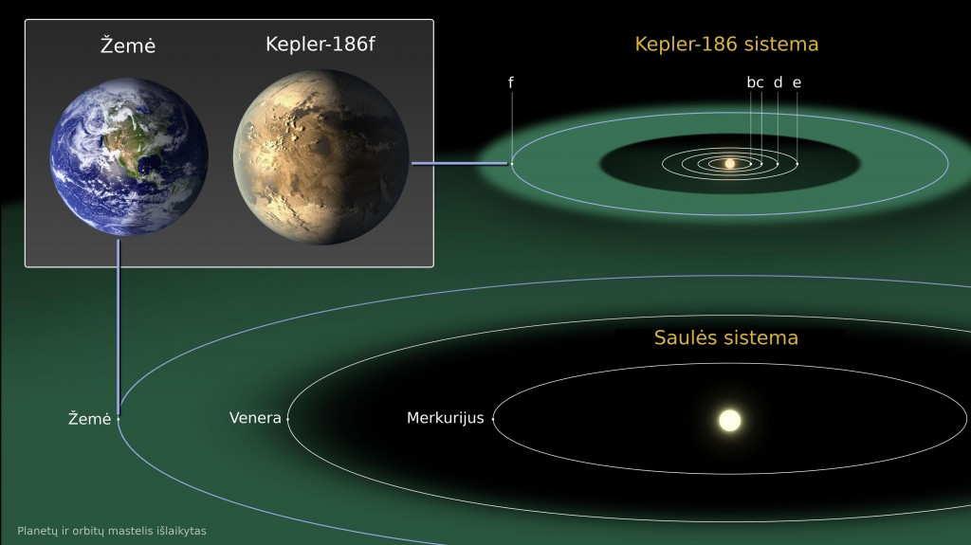
Kepler-186 sistemoje yra Kepler-186f, pirmoji patvirtinta Žemės dydžio planeta, skriejanti aplink tolimą žvaigždę gyvybės zonoje
www.nasa.gov/sites/default/files/kepler186f_comparisongraphic.jpg

Slide 11
Gyvybei egzistuoti būtinos sąlygos
Paviršiaus temperatūra ir jos svyravimai per parą priklauso nuo atstumo iki artimiausios žvaigždės, iš žvaigždės gaunamos spinduliuotės, atmosferos sandaros.
cheminiai elementai: anglis, azotas, deguonis, silicis, vandenilis; skystas vanduo, palyginti pastovi temperatūra, atmosfera.

Slide 12
Biologinio aktyvumo indikatoriai
Džeimso Vebo kosminio teleskopo siunčiama informacija leis nustatyti, kokių cheminių elementų ir jų junginių yra egzoplanetų atmosferose, ar ten yra gyvybės požymių.
Iš Saulės sistemos planetų atmosferų tyrimų jau žinoma, kad pagrindiniai biologinio aktyvumo indikatoriai, tokie kaip O₂, O₃, CH₄, N₂O ar CH₃Cl buvimas planetos atmosferoje, gali būti sukelti ir ne gyvybinių procesų.
Didesnė gyvybės tikimybė, kai planetos atmosferoje yra minėtų molekulių poros, pvz., O₂ ir CH₄ arba O₂ ir N₂O. Būdamos kartu šios molekulės gana greitai viena su kita reaguoja, ir jei nebūtų nuolatos gaminamos, išnyktų.

